Slide 1
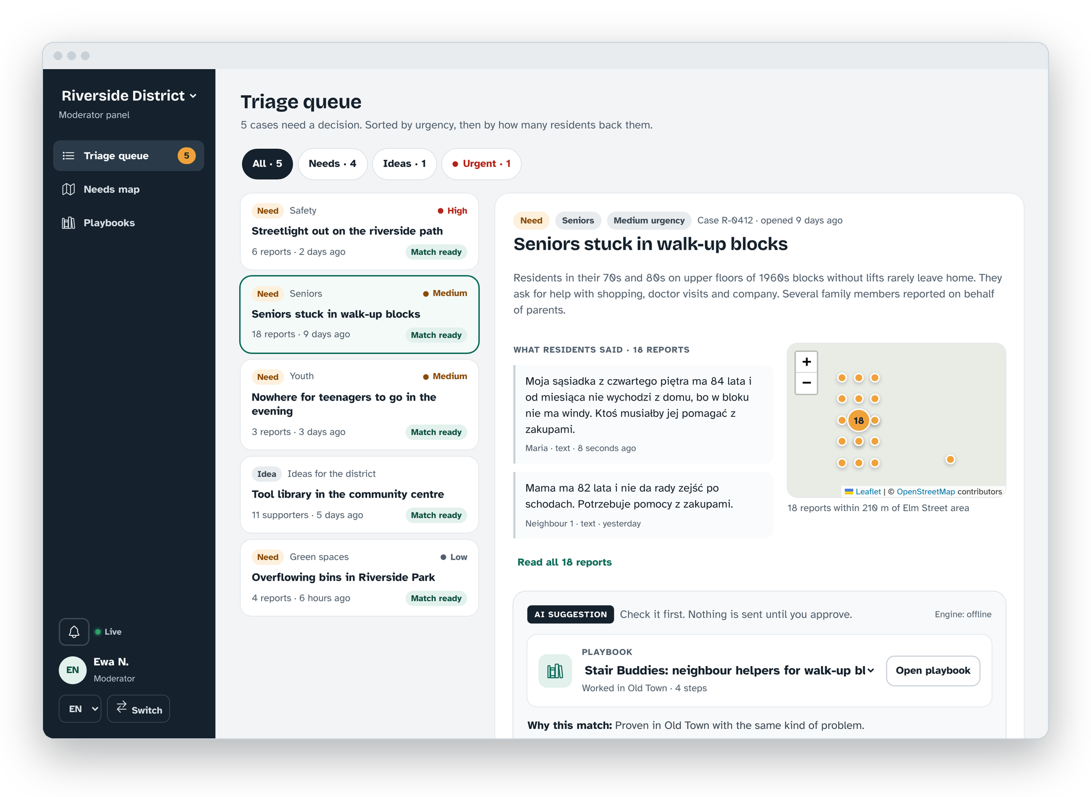

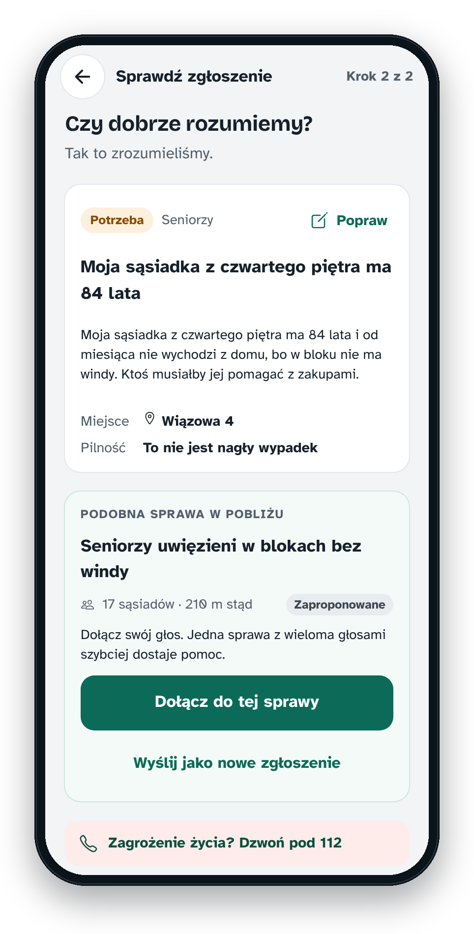
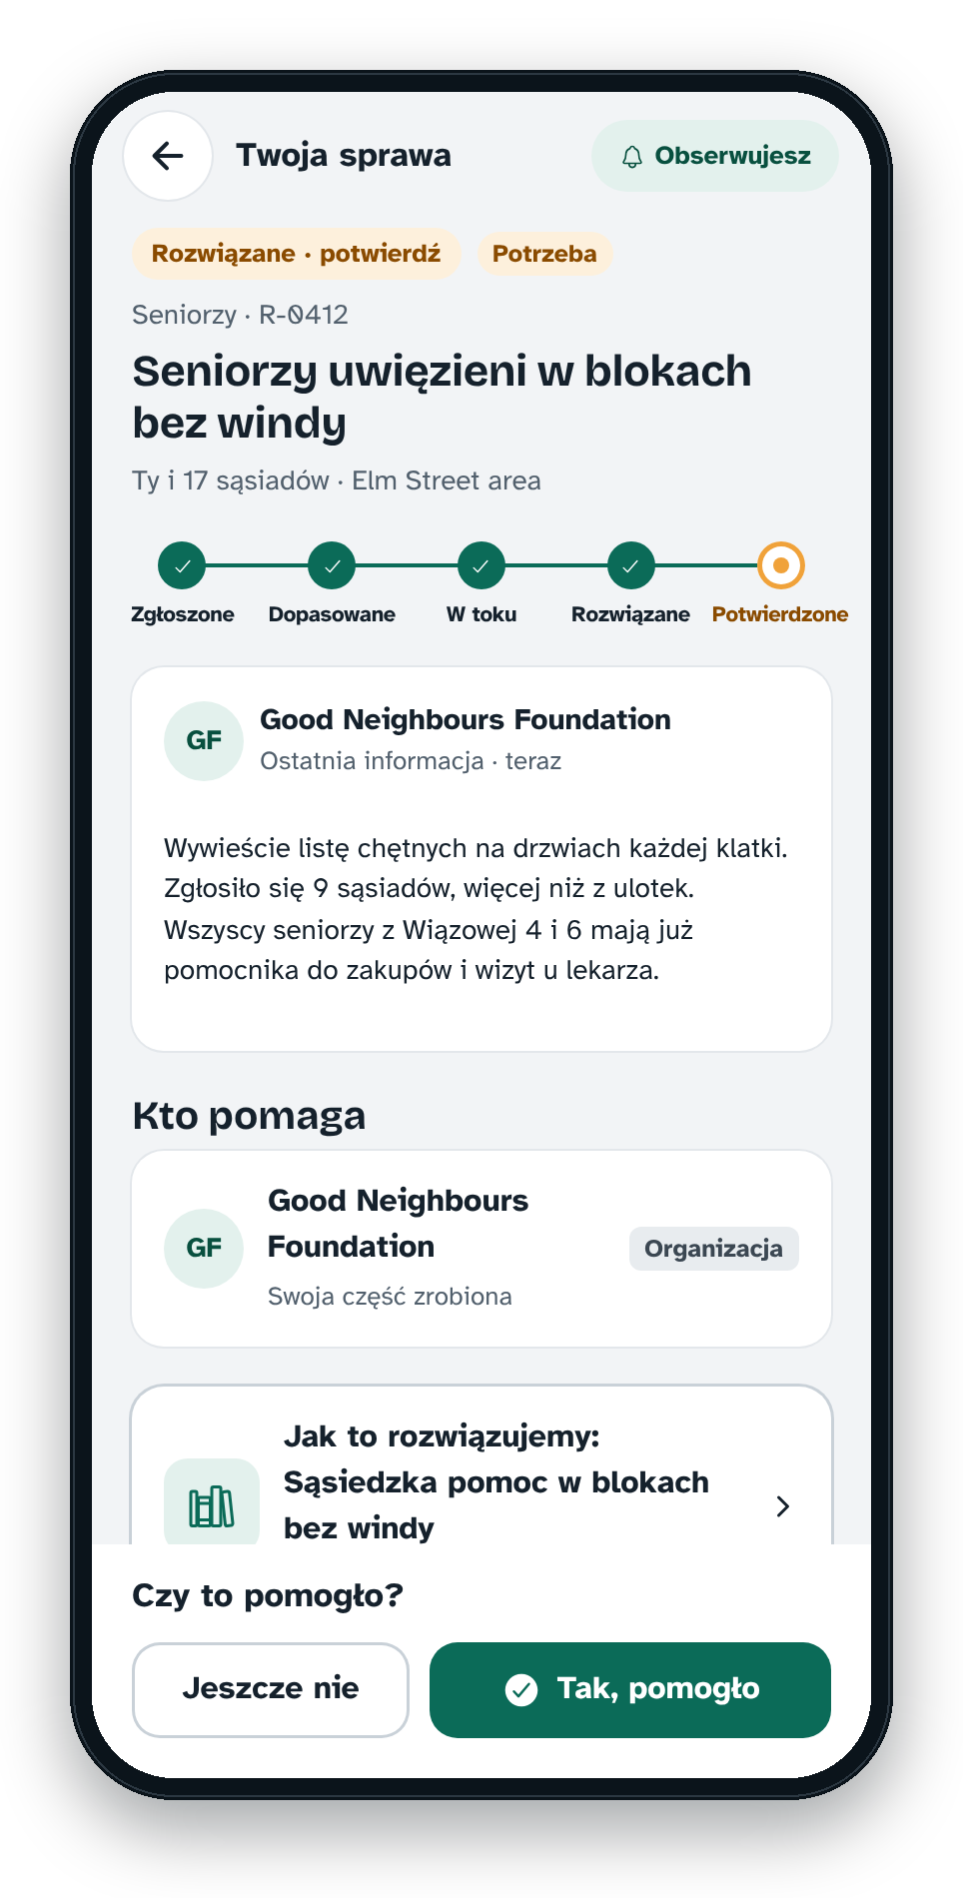
Dobre pomysły
nie giną
Neighbourhood Needs
HackYeah 2026
Platforma, która łączy potrzeby mieszkańców ze sprawdzonymi rozwiązaniami i ludźmi gotowymi działać
Web · PWA · Android
PL · EN · UK
AI offline lub LLM
Notes:
Nasz projekt odpowiada na pytanie z wyzwania: jak sprawić, żeby dobre pomysły na problemy społeczne nie ginęły. Zbudowaliśmy działającą platformę: mieszkańcy zgłaszają potrzeby, AI łączy je ze sprawdzonymi rozwiązaniami i ludźmi gotowymi działać, a każda rozwiązana sprawa uczy kolejne społeczności. Działa w przeglądarce, jako aplikacja na telefon i w trzech językach.

Slide 2



Dziś dobre pomysły giną po drodze
PROBLEM
Mieszkańcy widzą, czego brakuje w okolicy. Urzędy i organizacje chcą pomagać. Brakuje tego, co ich łączy.
Rozproszone zgłoszenia
Wiedza nie wędruje
Brak informacji zwrotnej
Telefony, maile, grupy w mediach społecznościowych. Ta sama sprawa wraca w kilkunastu duplikatach, a nikt nie widzi jej skali.
Rozwiązanie, które zadziałało w jednej dzielnicy, nie trafia do następnej. Każda społeczność zaczyna od zera.
Zgłaszający nie wiedzą, co dalej, i przestają zgłaszać. Seniorzy i osoby słabo mówiące po polsku zostają z boku.
Ludzie gotowi pomóc często nie wiedzą o potrzebie tuż obok.
Notes:
Sygnały o potrzebach mieszkańców giną w rozproszonych kanałach i w duplikatach. Rozwiązania, które zadziałały w jednej dzielnicy, zostają w głowach ludzi i w raportach, więc każda społeczność zaczyna od zera. A mieszkańcy, którzy nie dostają informacji zwrotnej, przestają zgłaszać.

Slide 3





Od zgłoszenia do lepszego scenariusza
ROZWIĄZANIE
1. Zgłoś
2. AI łączy i dobiera
3. Moderator zatwierdza
4. Wykonawcy działają
5. „Czy to pomogło?”
Głosem, tekstem lub zdjęciem, w swoim języku
Podobne zgłoszenia w jedną sprawę, sprawdzony scenariusz i wykonawców
Jednym kliknięciem albo z poprawkami: decyduje człowiek
Lista kroków, aktualizacje ze zdjęciami, postęp na żywo
Mieszkańcy potwierdzają, a AI ulepsza scenariusz
Każda zamknięta sprawa ulepsza scenariusz dla kolejnej społeczności
AI tylko proponuje. Na każdym etapie decyduje człowiek.
Notes:
Tak działa pętla. Mieszkaniec zgłasza problem w kilkadziesiąt sekund. AI rozpoznaje kategorię i pilność, łączy podobne zgłoszenia w jedną sprawę, dobiera scenariusz sprawdzony w innej społeczności i proponuje wykonawców. Moderator zatwierdza, wykonawcy działają według listy kroków, a na końcu mieszkańcy odpowiadają: czy to pomogło. Każda zamknięta sprawa ulepsza scenariusz dla kolejnej społeczności.

Slide 4
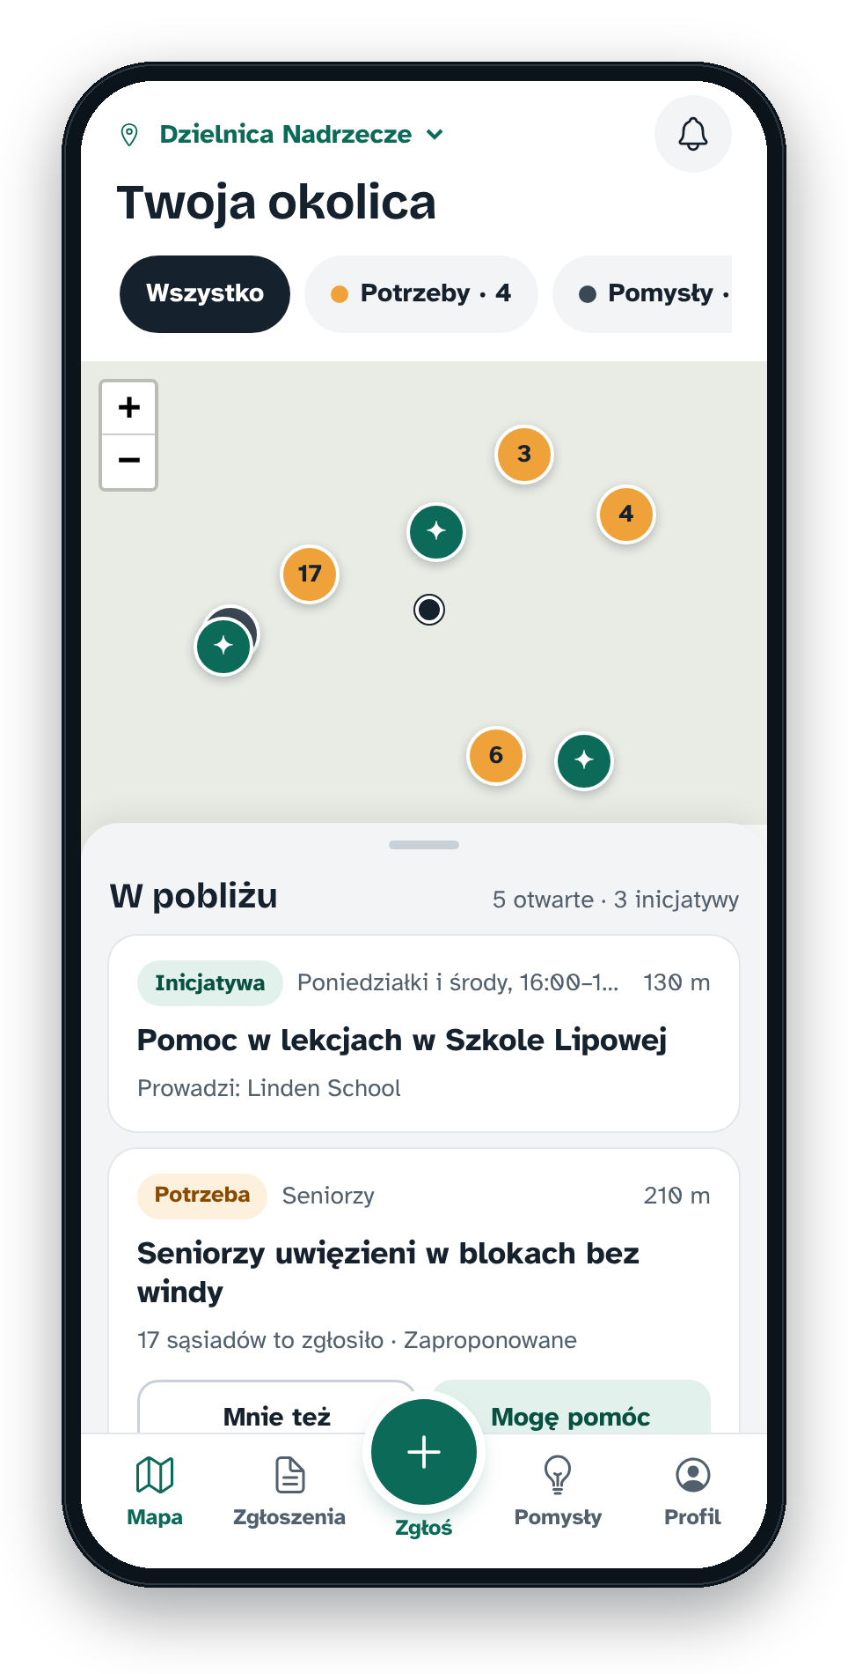
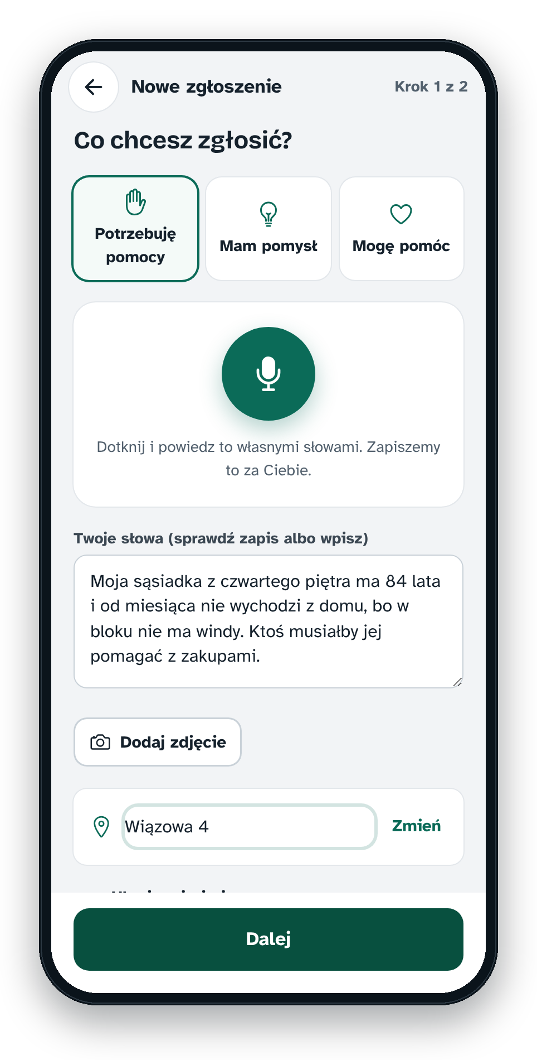




Zgłoszenie w kilkadziesiąt sekund
MIESZKANIEC
Głos, tekst albo zdjęcie
Transkrypcja na żywo, miejsce z mapy, można anonimowo
AI czyta zgłoszenie
Kategoria, pilność i podobna sprawa w pobliżu, do której można dołączyć
„Mnie też” i „Mogę pomóc”
Sąsiedzi popierają sprawy i zgłaszają się do pomocy
Polski, angielski, ukraiński
Interfejs w języku mieszkańca, treści tłumaczy AI
Mapa okolicy
Nowe zgłoszenie
AI rozpoznaje sprawę
Notes:
Maria zgłasza, że jej sąsiadka z czwartego piętra nie może wyjść z bloku bez windy. Może to po prostu powiedzieć: aplikacja zapisuje tekst na żywo. AI od razu pokazuje, jak zrozumiało zgłoszenie, i że w pobliżu jest już ta sama sprawa zgłoszona przez 17 sąsiadów. Maria dołącza do niej zamiast tworzyć duplikat.

Slide 5
Propozycja AI gotowa, decyduje człowiek
MODERATOR
1
Kolejka według pilności
Sprawy posortowane według pilności i poparcia, każda z gotową propozycją AI.
2
Wszystkie głosy w jednym miejscu
18 zgłoszeń na mapie i oryginalne słowa mieszkańców w jednej sprawie.
3
Gotowy plan z uzasadnieniem
Scenariusz sprawdzony na Starym Mieście i wykonawcy z powodem wyboru. Nic nie wychodzi bez zatwierdzenia.
Notes:
Ewa, moderatorka, widzi kolejkę spraw posortowaną według pilności i poparcia mieszkańców. Każda sprawa ma już propozycję AI: scenariusz, który zadziałał na Starym Mieście, oraz organizacje i wolontariuszy z okolicy, każdy z uzasadnieniem. Ewa zatwierdza jednym kliknięciem albo poprawia wybór.

Slide 6
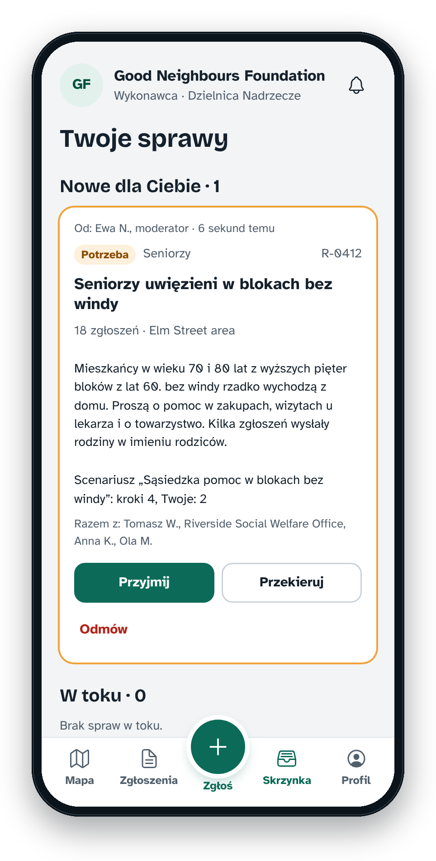
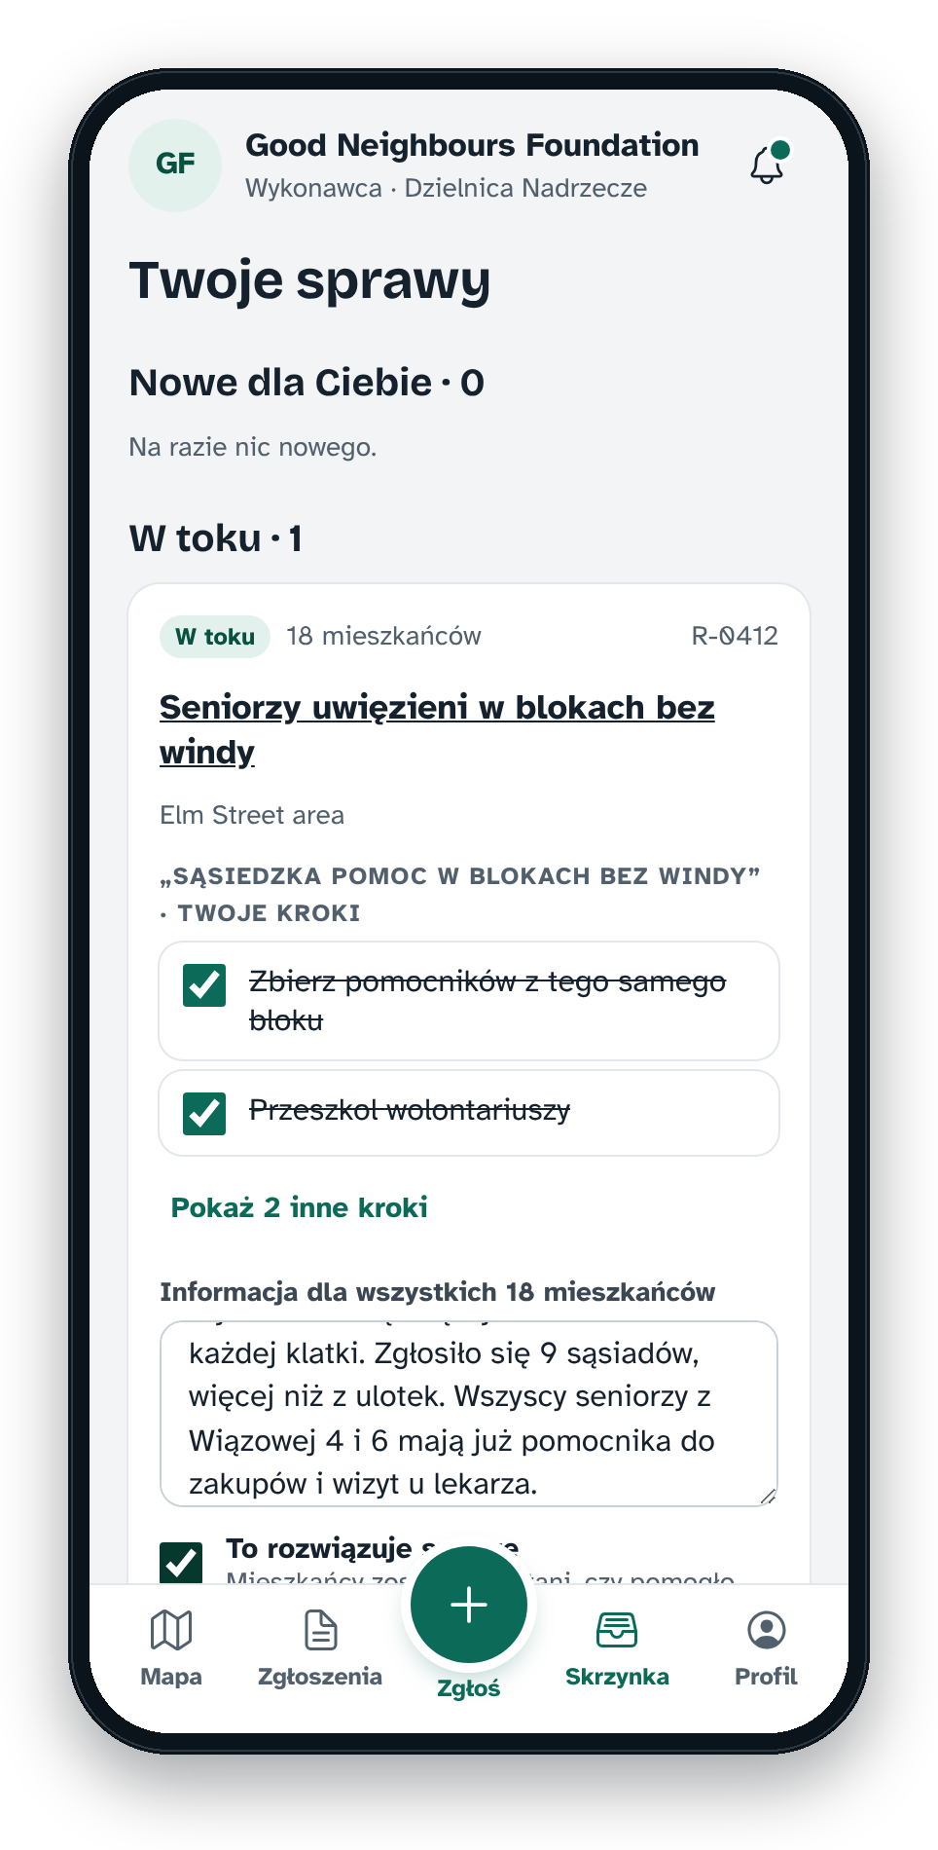



Plan działania zamiast samego zgłoszenia
WYKONAWCA
Urzędy, organizacje pozarządowe, grupy wolontariuszy i sąsiedzi dostają sprawy dopasowane do tego, czym się zajmują i gdzie działają.
Oferta z pełnym kontekstem
Opis sprawy, liczba zgłoszeń, scenariusz i kto jeszcze pomaga. Przyjmij, przekieruj albo odmów.
Własne kroki do odhaczenia
Każdy wykonawca widzi swoją część scenariusza.
Informacja dla wszystkich
Aktualizacja ze zdjęciami trafia na żywo do każdego mieszkańca sprawy.
Nowa oferta
Sprawa w toku
Notes:
Kasia z Good Neighbours Foundation dostaje sprawę z pełnym kontekstem i swoimi krokami ze scenariusza. Przyjmuje ją, odhacza kroki i pisze mieszkańcom, co zadziałało: ta informacja trafia na żywo do wszystkich 18 osób, które zgłosiły problem.

Slide 7
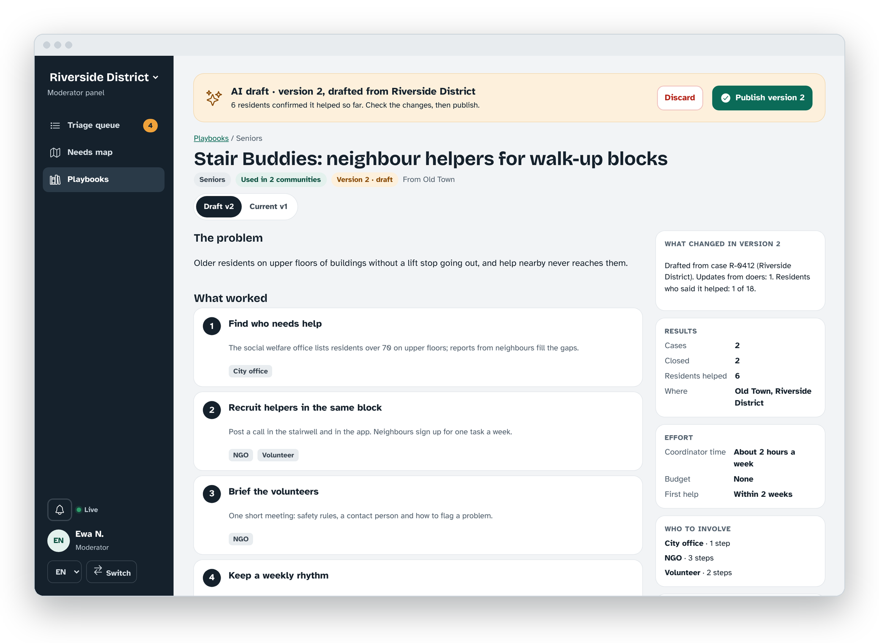
Każda rozwiązana sprawa ulepsza scenariusz
PĘTLA UCZENIA
1
Mieszkańcy potwierdzają
„Czy to pomogło?” – jedno dotknięcie w aplikacji.
2
AI pisze wersję 2
Dodaje krok, który naprawdę zadziałał w terenie.
3
Moderator publikuje
Następna gmina zaczyna od lepszego przepisu.
Szkic wersji 2 z nowym krokiem od wykonawców
Notes:
Gdy wykonawca oznaczy sprawę jako rozwiązaną, mieszkańcy dostają pytanie: czy to pomogło. Po potwierdzeniu AI przygotowuje nową wersję scenariusza, dopisując krok, który zespół Kasi odkrył w praktyce. Ewa ją publikuje i kolejna dzielnica startuje od lepszego przepisu.

Slide 8
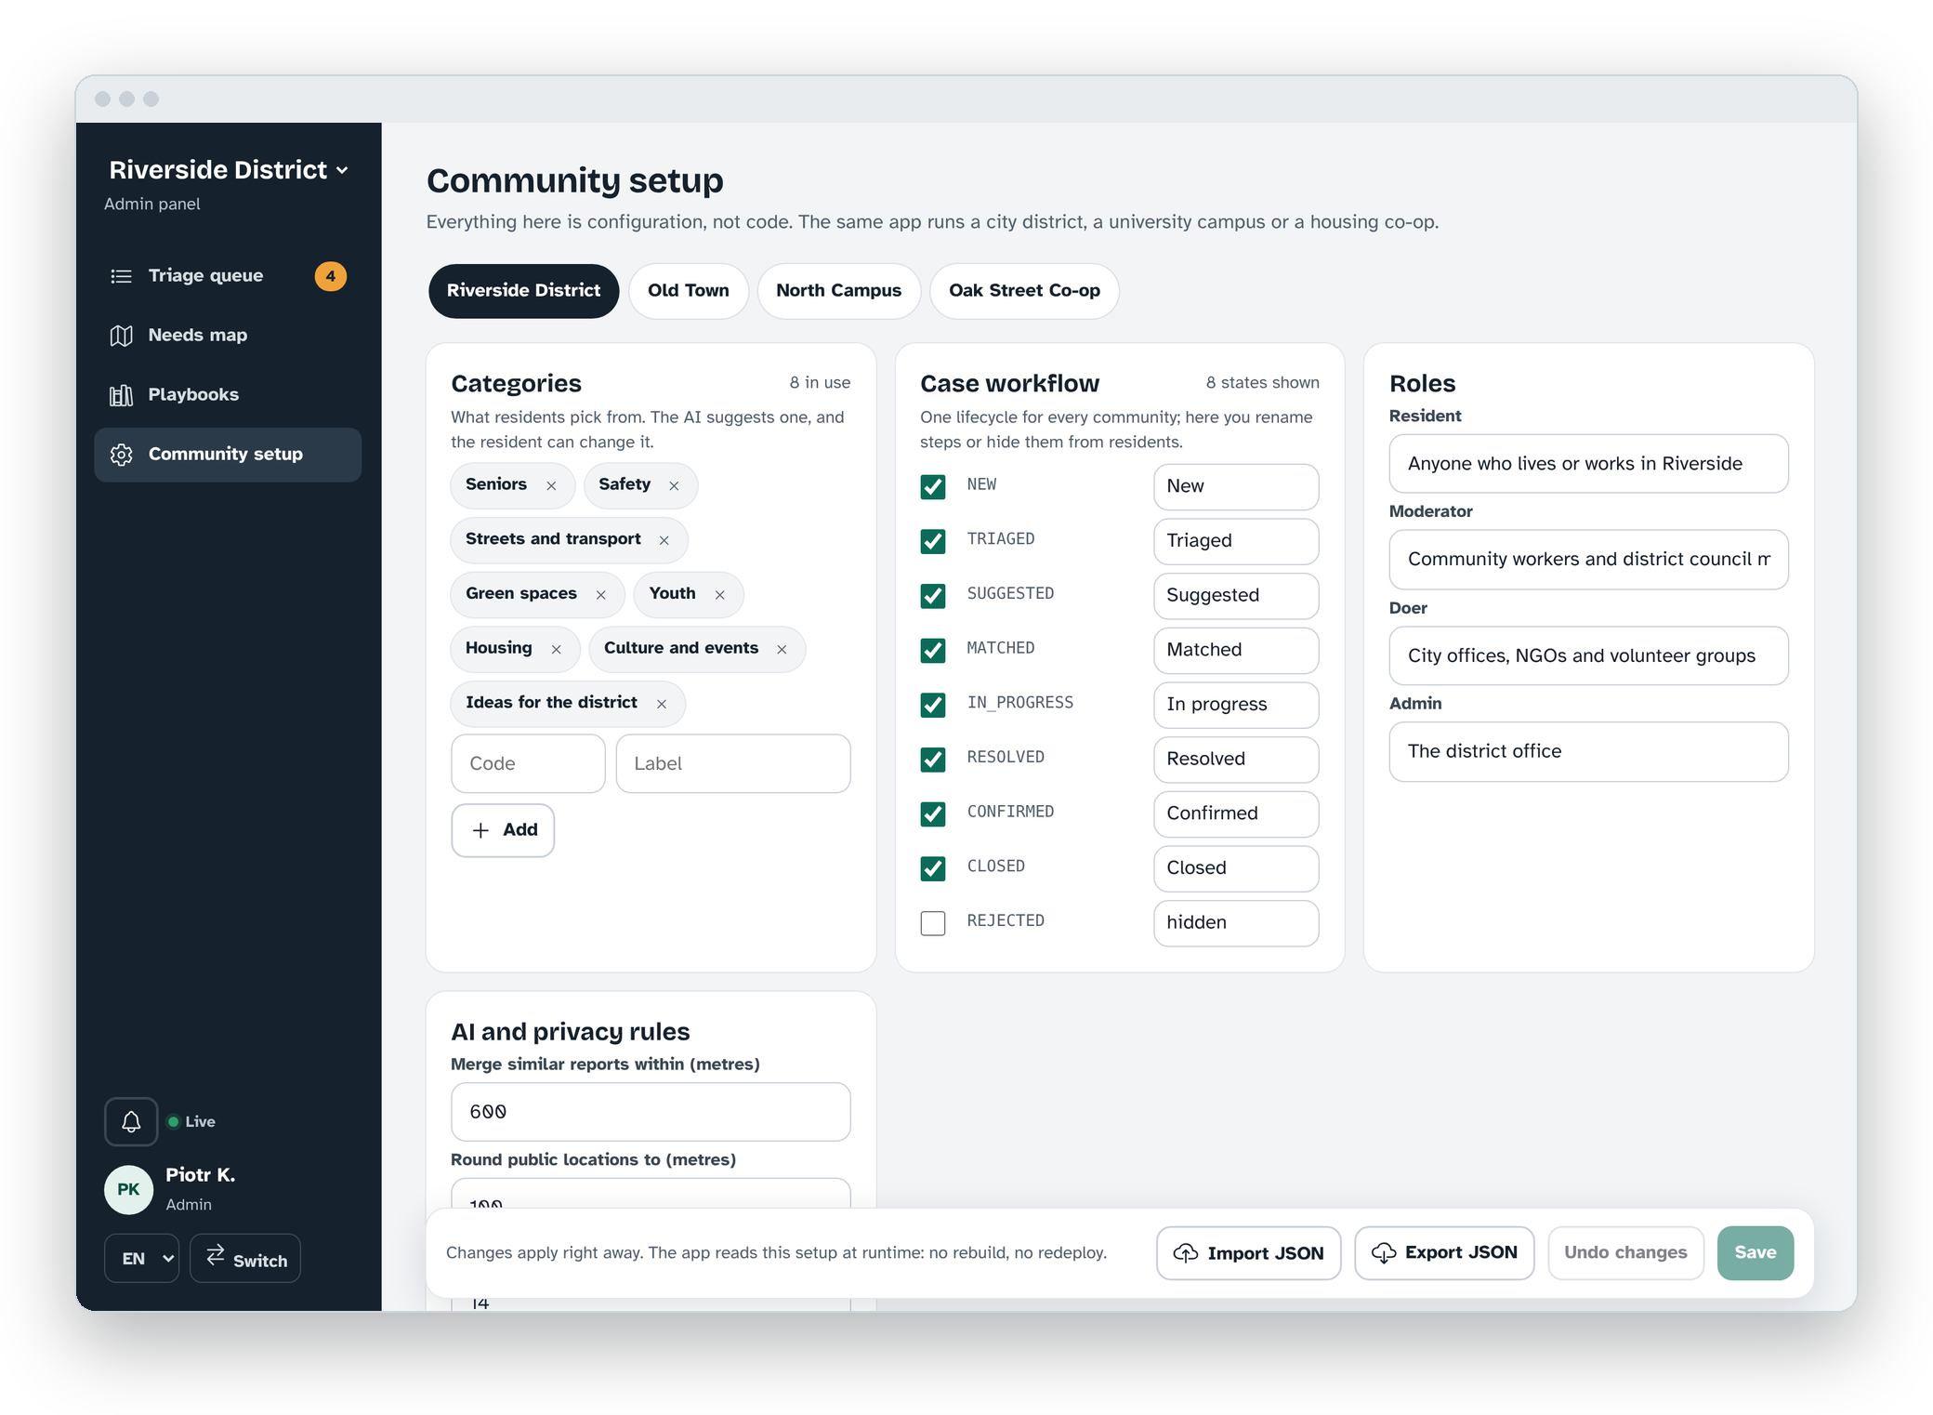
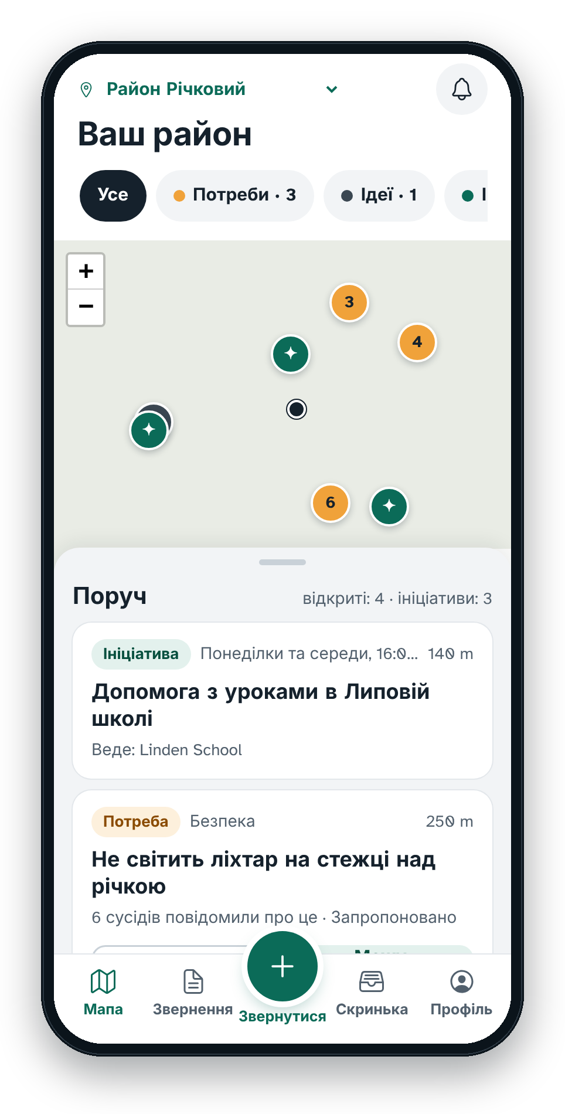




Jedna platforma, wiele społeczności
DLA KAŻDEJ SPOŁECZNOŚCI
Konfiguracja zamiast programowania
Ola widzi wszystko po ukraińsku
Kategorie, nazwy etapów, role i zasady prywatności ustawia administrator. Import i eksport w JSON.
Dzielnica Nadrzecze
Dzielnica miasta · PL, EN, UK
Stare Miasto
Tu powstał scenariusz „Sąsiedzka pomoc”
Kampus Północny
Uczelnia i jej społeczność
Spółdzielnia Dębowa
Własne nazwy etapów, mapa tylko dla członków
Notes:
Ta sama platforma obsłuży dzielnicę, kampus czy spółdzielnię. Kategorie, nazwy etapów, role i zasady prywatności to konfiguracja, a nie kod. W demo mamy cztery społeczności. Ola, wolontariuszka mówiąca po ukraińsku, widzi całą aplikację w swoim języku.

Slide 9





AI, które pomaga, ale nie decyduje
SZTUCZNA INTELIGENCJA
Tryb offline
Tryb LLM
Bez klucza i bez zewnętrznego AI
Dowolny model zgodny z API OpenAI, także lokalny
Reguły słów kluczowych: kategoria i pilność
Wektory słów: podobne sprawy i scenariusze
Wykonawcy według kategorii, odległości i zasięgu
Rozumie sens zgłoszeń w różnych językach
Tłumaczy treści i oznacza je jako tłumaczenia
Pisze kolejne wersje scenariuszy z relacji wykonawców
Wyszukiwanie wektorowe zawęża wybór, model wybiera tylko z prawdziwych opcji
Gdy model zawiedzie, krok wraca do trybu offline i demo działa dalej
Nic nie trafia do ludzi bez zatwierdzenia moderatora
Notes:
AI ma dwa tryby. Offline działa bez żadnego klucza: reguły i wektory słów wystarczą do demo. Z dowolnym modelem zgodnym z API OpenAI, także uruchomionym lokalnie, AI rozumie sens zgłoszeń w różnych językach, tłumaczy je i pisze nowe wersje scenariuszy. Model zawsze wybiera tylko spośród prawdziwych opcji, a decyzję podejmuje człowiek.

Slide 10




Gotowe do wdrożenia jednym kliknięciem
TECHNOLOGIA I JAKOŚĆ
Aplikacja: Ionic React
Sprawdzane przy każdym pushu
Przeglądarka, PWA i Android (Capacitor)
19 testów jednostkowych
REST + zdarzenia na żywo (SSE)
Test API całej historii Marii (13 kroków)
API: Quarkus 3 (Java 21)
Test w przeglądarce: każdy ekran i każda rola
Sprawy, dopasowanie, uprawnienia; serwuje też aplikację
Test nawigacji: linki, wstecz i dalej
PostgreSQL
Warstwa AI
Obraz Dockera publikowany automatycznie
Dane i wektory
Offline lub LLM
Wdrożenie na Render jednym kliknięciem
Jeden kontener (aplikacja + API) i baza PostgreSQL z pgvector
Notes:
Aplikacja to Ionic React: jeden kod dla przeglądarki, PWA i Androida. API to Quarkus z PostgreSQL i pgvector do wyszukiwania podobnych spraw. Przy każdym pushu GitHub uruchamia testy jednostkowe, test całej historii przez API, test w przeglądarce każdego ekranu i każdej roli oraz test nawigacji, a potem publikuje obraz Dockera. Wdrożenie na Render to jedno kliknięcie.

Slide 11
Działający prototyp, nie makieta
CO JUŻ MAMY
13
3
31
ekranów dla mieszkańców, moderatorów, wykonawców i administratorów
języki: polski, angielski i ukraiński
endpointów REST API z dokumentacją OpenAPI
4
18
~15 tys.
przykładowe społeczności i 8 sprawdzonych scenariuszy
typów zdarzeń na żywo: każda zmiana od razu na ekranie
linii kodu: Java, TypeScript i SQL
Cały kod jest publiczny: github.com/seelso-net/hackyeah-2026-malopolska
Notes:
To nie jest makieta. Mamy 13 działających ekranów dla czterech ról, trzy języki, 31 endpointów API, cztery przykładowe społeczności i osiem scenariuszy. Cały kod jest publiczny na GitHubie, razem z instrukcją uruchomienia jednym poleceniem.

Slide 12



Cel: żadna dobra praktyka nie ginie
CEL I KOLEJNE KROKI
Każda rozwiązana sprawa ma zostawiać sprawdzony scenariusz, z którego skorzysta kolejna gmina, dzielnica czy organizacja – w Małopolsce i poza nią.
1
Pilotaż
Jedna gmina lub dzielnica razem z urzędem i lokalnymi organizacjami
2
Logowanie przez login.gov.pl
Zamiast logowania demonstracyjnego
Szybciej od zgłoszenia do pomocy
3
Wspólna biblioteka scenariuszy
Urząd widzi skalę potrzeb zamiast duplikatów
Jedna dla wielu gmin w regionie
Organizacje i wolontariusze tam, gdzie są potrzebni
4
Mierniki efektów
Czas do pomocy i odsetek odpowiedzi „pomogło”
Notes:
Naszym celem jest to, żeby żadna dobra praktyka nie ginęła: każda rozwiązana sprawa zostawia scenariusz dla kolejnych. Następne kroki to pilotaż w jednej gminie z urzędem i lokalnymi organizacjami, logowanie przez login.gov.pl, wspólna biblioteka scenariuszy dla regionu i mierniki efektów.

Slide 13
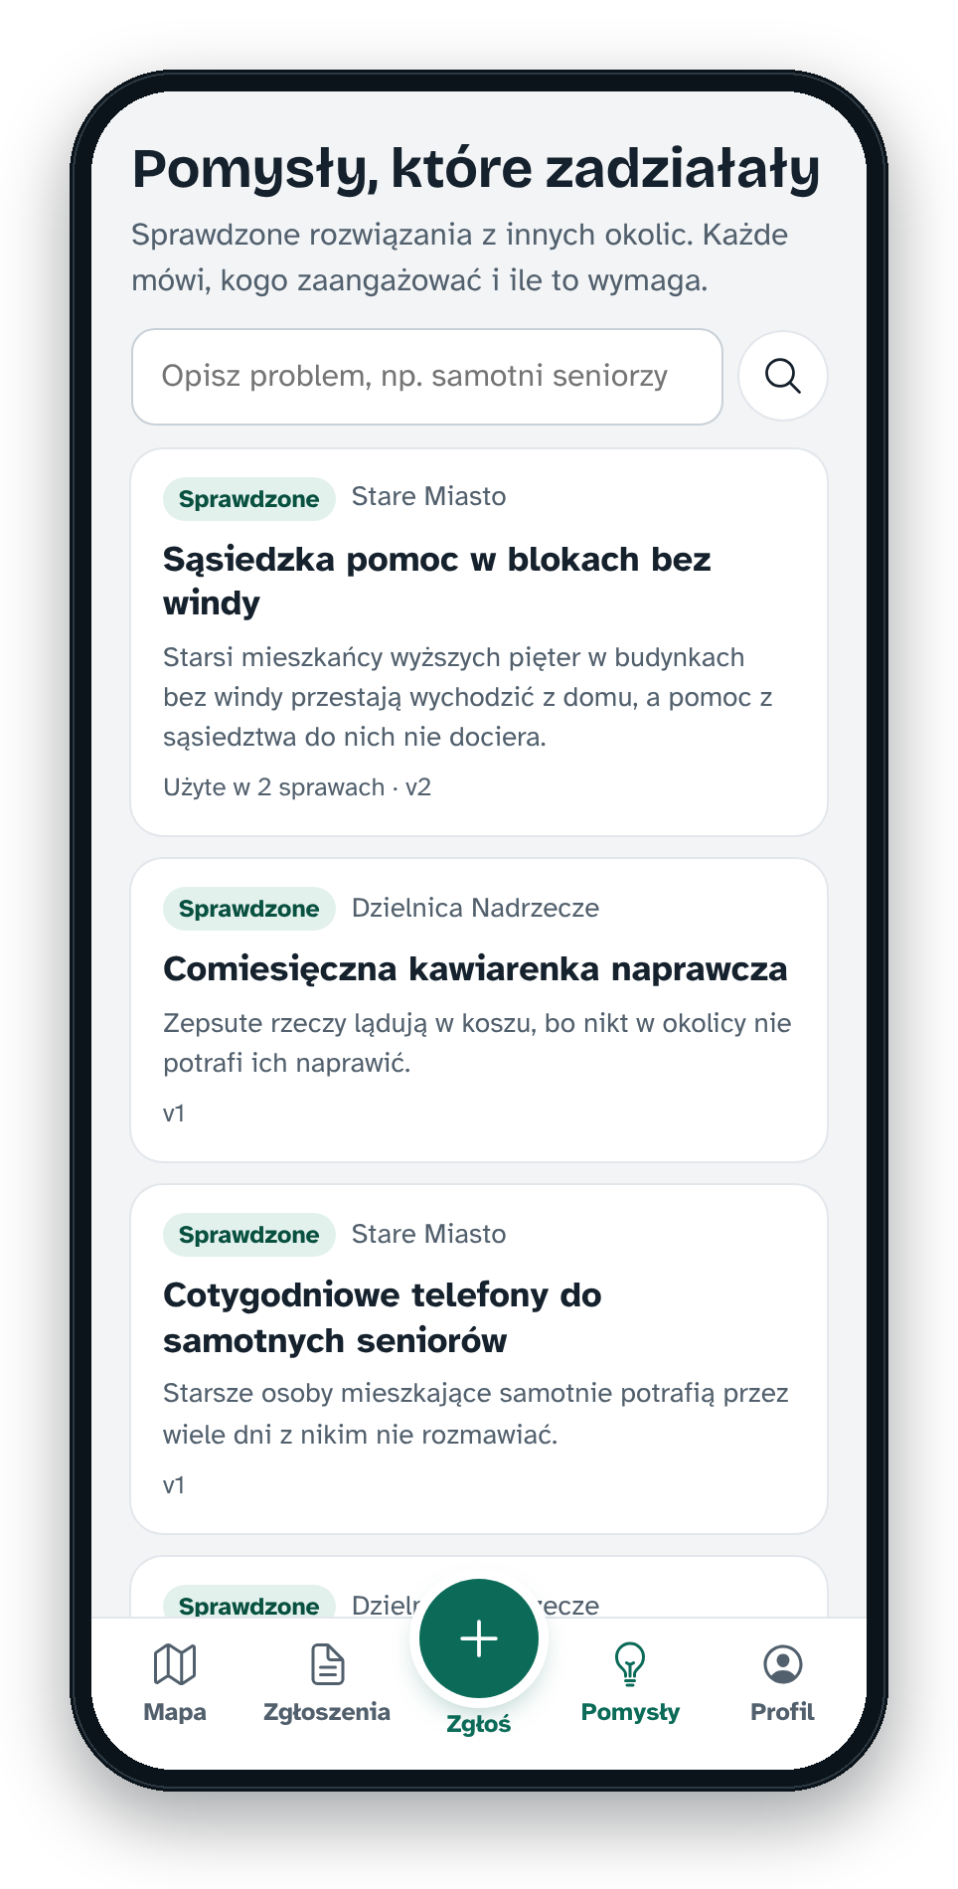

Dobre pomysły
nie giną
Neighbourhood Needs
HackYeah 2026
Dziękujemy! Kod, instrukcja i demo są gotowe do uruchomienia.
github.com/seelso-net/hackyeah-2026-malopolska
Uruchomienie u siebie: docker compose up
Notes:
Dziękujemy. Dobre pomysły nie muszą ginąć. Kod jest publiczny, a całe demo uruchamia się jednym poleceniem.

